Slide 1

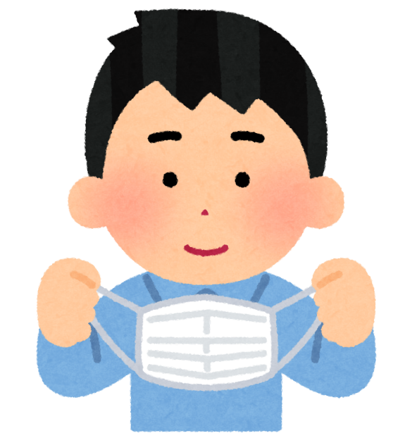
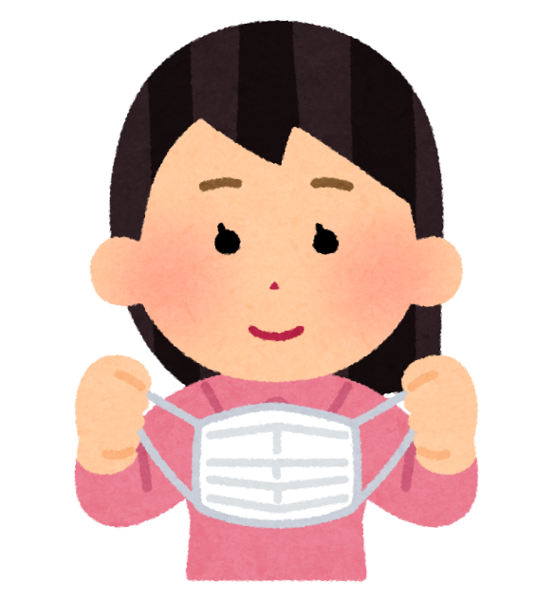
非接客時のマスク脱着に
ご理解をお願い致します。

